Slide 1
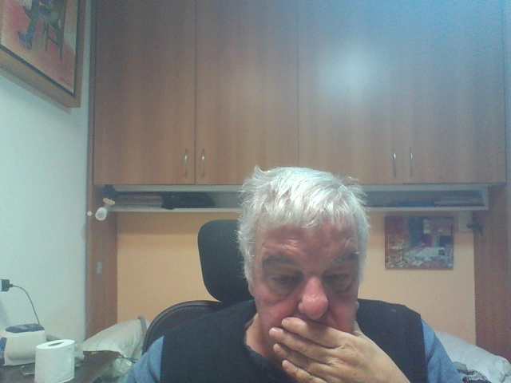

Biometria de Alevinos de Tilápias do Nilo por Análise de Vídeo em Sistema OpenCV-Python
SANTOS, Vander Bruno
DIORIO, Marcos Vinícius Bozzo
KIDA FILHO, Antonio Carlos
CATANI, Antonio
CAMIS, Wagner
ALBUQUERQUE, Antonio Roberto Pereira Leite

Slide 2


Introdução / Motivação
A tilapiacultura com índices de crescimento anual de 10%.
O aumento da demanda por linhagens de tilápias de desempenho superior
Diferentes técnicas de manejo e de alimentação.
As larvas têm alto índice mortalidade (40-50)%.

Slide 3
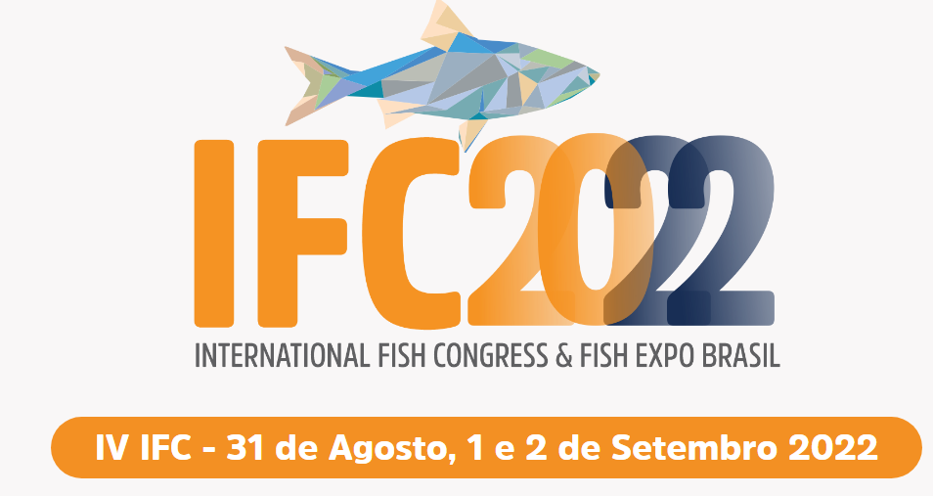

Impactos deste trabalho
Como corolário deste trabalho demostra-se a viabilidade do desenvolvimento com tecnologia nacional de ferramentas que minimizem a necessidade de manejo em todas as fases da criação de tilápias, entre elas ressaltamos;
Biometria de tilápias em tempo real (este projeto).
Sistemas de alarmes para condições ambientais adversas (projeto em desenvolvimento).
Desenvolvimento para fornecimento de ração em quantidades otimizadas (meio ambiente e tamanho).

Slide 4

Metodologia
Aproximadamente 3.000 larvas foram capturadas.
Após uma semana de adaptação, 80 larvas foram transferidas.
Semanalmente eram realizadas trocas parciais de água (10%) e sifonagem.
A alimentação foi realizada 3 vezes ao dia.
Ao final de 60 dias de experimentação todos os alevinos foram capturados.

Slide 5
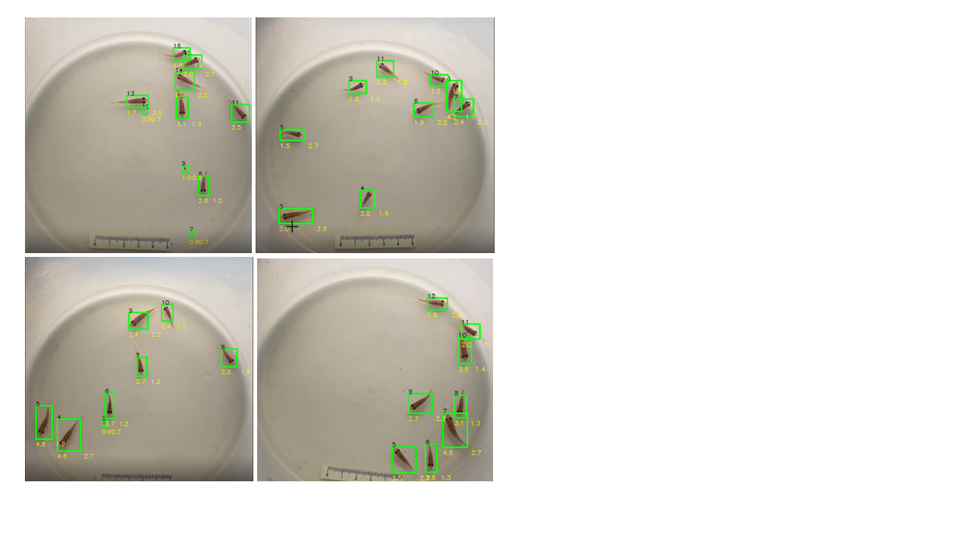
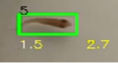
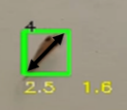
Metodologia Filmagem X Peso X Comprimento
Filmagem X Peso X Comprimento
Exemplo de frames obtidos
No recipiente com uma régua graduada em mm para fins de calibração das dimensões.
Realizada filmagem por 30 segundos em smartphone.
Posteriormente os alevinos foram eutanasiados (eugenol).
Em laboratório
Pesados em balança Chyo JK-200 de 0,1 mg de precisão.
O comprimento total mensurado com régua milimétrica.
Pelo software proprietário.
O comprimento total dos alevinos foi determinado considerando a maior medida entre a largura e a altura (fig. A), bem como determinando-se a diagonal do retângulo (fig. B).
Fig. A
Fig. B

Slide 6

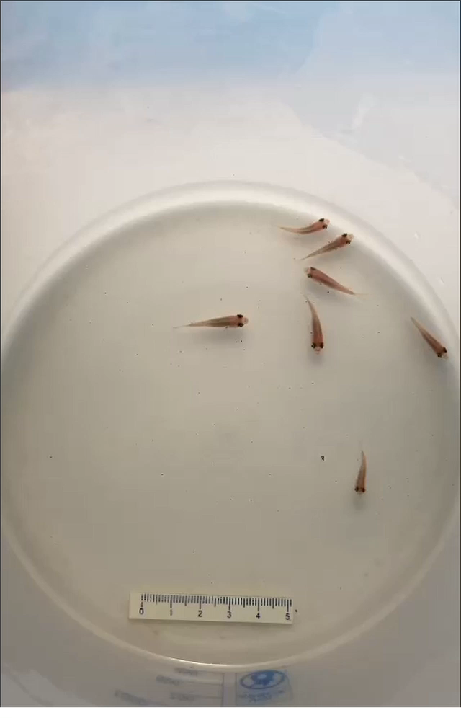
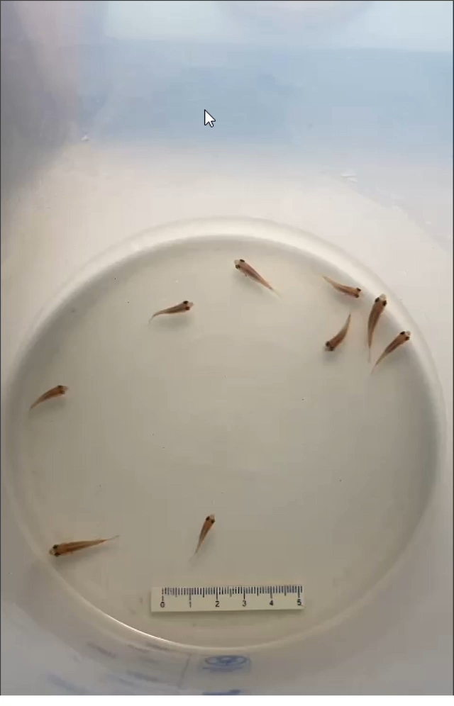
Exemplos de tratamento da filmagem
Com outliers
Sem outliers

Slide 7

Resultados Tabela 1.
Dados | Recipiente1 | Recipiente2 | Recipiente3 | Recipiente4
Quantidade de alevinos | 7 | 9 | 7 | 8
Comprimento médio (cm) | 2,3546 | 2,3392 | 2,5743 | 2,6559
Desvio padrão | 0,1963 | 0,2693 | 0,4120 | 0,2696
Frames¹ | 82 | 67 | 68 | 102
Retângulos¹ | 1315 | 680 | 566 | 859
Retângulos considerados² | 139 | 279 | 184 | 298
Dados considerados em cada recipiente para determinação do comprimento total de alevinos de tilápias do Nilo.
¹Obtidos por análise de vídeo em biblioteca OpenCV.
²Após a limpeza de dados nulos, vazios e dados duplicados

Slide 8

Resultados Tabela 2.
 | Maior medida do retângulo |  |  | Diagonal do retângulo
Estatística | Comprimento | Z Score | Dixon | Comprimento | Z Score | Dixon
Média | 2,8832 | 2,7643 | 2,7404 | 3,4128 | 3,2951 | 3,3476
Desvio Padrão | 0,4302 | 0,3164 | 0,3094 | 0,4196 | 0,3173 | 0,1834
Mínimo | 0,8182 | 0,8352 | 1,1591 | 1,2353 | 1,2544 | 1,7848
Máximo | 4,6023 | 4,2614 | 4,0568 | 5,4471 | 5,0126 | 4,5921
N outilers | 0 | 1 | 8 | 0 | 1 | 14
Estimativas do comprimento total de alevinos de tilápias do Nilo por análise de vídeo considerando o maior valor entre altura e largura do retângulo ou diagonal e eliminando dados discrepantes.
Observa-se que as estimativas do comprimento dos alevinos obtidas pela determinação da diagonal do retângulo superestimaram os valores na ordem de 20%.
A eliminação dos outilers (por Z score ou Dixon adaptado) resultou em diminuição na média do comprimento total dos alevinos e diminuição do desvio padrão.

Slide 9

Resultados Tabela 3
 | Método de Eliminação | Teste de Normalidade | Variâncias (H₀:σ²_{A}=σ²_{B)} | P-valor (H₀:μ_{A}=μ_{B})
Maior Medida | Dados Brutos | 0,375 | 0,131 | 0,130
 | Z Score | 0,666 | 0,528 | 0,160
 | Dixon | 0,685 | 0,222 | 0,186
Diagonal | Dados Brutos | 0,398 | 0,258 | 0,006
 | Z Score | 0,261 | 0,647 | 0,004
 | Dixon | 0,743 | 0,909 | < 0,001
Teste T para comparação entre os dados obtidos por biometria individual dos alevinos de tilápias e os diferentes métodos de eliminação de dados para obtenção das estimativas do comprimento total por análise de vídeo.
Não foi encontrada diferença na estimativa do comprimento padrão considerando a biometria individual com aquela obtida pela análise de vídeo considerando a maior medida entre a largura e altura do retângulo (P=0,130).
Houve diferença quando a estimativa foi obtida pela diagonal, considerando os dados brutos (P=0,006) e aqueles eliminados por Z score (P=0,004) ou Dixon (P<0,001).

Slide 10
Conclusão
O comprimento total de alevinos de tilápias, considerando a maior medida entre a largura e altura do retângulo, foi obtido por análise de vídeo (segurança maior 95%) e valida a prova de conceito do software em desenvolvimento.
A prova de conceito do software em desenvolvimento foi aprovada estatisticamente com uma confiabilidade superior a 95%.
É necessário aumentaremos a amostragem, tanto em número quanto locais de coleta num futuro próximo.

Slide 11
Considerações Finais
A prova de conceito aqui validada deve ser aperfeiçoada para uma ferramenta essencial na decisão da quantidade de ração para redução de custos.
Este método de analisar a biometria será de grande valia dentro da alevinagem principalmente após o aprimorado para maiores densidades de cultivo.

Slide 12
Trabalhos futuros
Se não se pode medir não se pode melhorar.
Biometria de tilápias em tempo real
(este projeto).
Não criamos peixe e sim água.
Sistemas de alarmes para condições ambientais adversas
(projeto desenvolvido, implementando prova de conceito).
Aumentar produtividade e reduzir custos.
Desenvolvimento para fornecimento de ração em quantidades otimizadas para o meio ambiente e tamanho.
(projeto desenvolvido, implementando prova de conceito).

Slide 13
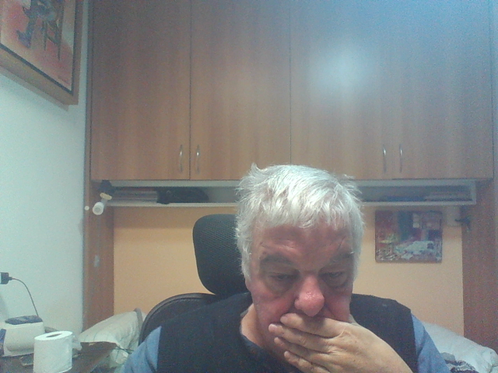
Referências bibliográficas
DUARTE, E. Cultivo de pós-alevinos de tilápia do Nilo utilizando diferentes proporções de substrato concha/brita no biofiltro. 2011. 46 p. Dissertação (Mestrado) – Programa de Pós-Graduação em Zootecnia, Universidade Federal dos Vales do Jequitinhonha e Mucuri, Diamantina, 2011.
EL-SAYED A.F.M. Environmental requirements. In: El-Sayed A.F.M. (Ed.). Tilápia Culture. Oxfordshire:CABI Publishing, Wallingford, 34-46. 2006
NEUMANN, E. Características do desenvolvimento inicial de duas linhagens de tilápia Oreochromis niloticus e uma linhagem híbrida de Oreochromis sp. Jaboticabal. 63f. (Dissertação de Mestrado. Universidade Estadual Paulista, Centro de Aquicultura - CAUNESP). 2004. Disponível em: http://hdl.handle.net/11449/144148.
MEURER,F.; HAYASHI,C.; BOSCOLO,W.R.; SOARES,C.M. Lipídeos na Alimentação de Alevinos Revertidos de Tilápia do Nilo (Oreochromis niloticus, L.). R. Bras. Zootec., v.31, n.2, p.566-573, 2002
PEIXE BR. Anuário Peixe BR da Piscicultura 2021. Associação Brasileira da Piscicultura, São Paulo, p. 1. Disponível em: https://www.peixebr.com.br/anuario-2020/.
SANTOS, V. B.; DIORIO, M.V.B.; KIDA FILHO, A.C; ALBUQUERQUE, A. R. P. L. Método de estimativa do peso corporal de larvas de tilápias do Nilo em função do comprimento total. In: Encontro Latino Americano de Peixes de Cultivo - ELAPC, 2022, São José do Rio Preto. 1º Encontro Latino-Americano de Peixe Cultivado, 2022. Disponível em: https://www.pesca.sp.gov.br/elapc

Slide 14



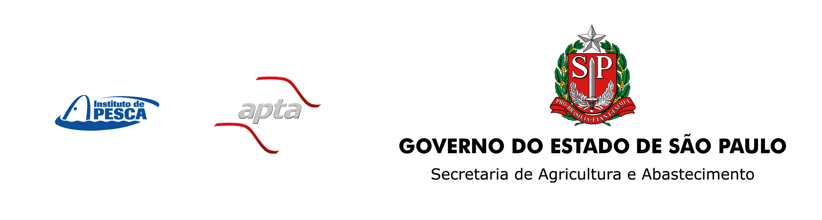
Agradecimentos
À FAPESP pela concessão da bolsa de Iniciação Científica Processo nº 2022/01591-1.
À empresa Piscicultura Agua Pura.
Ao Instituto de Pesca/ SP.
Ao engenheiro e amigo Ricardo Rípoli (in memorian)

Slide 15
Resumo
Objetivo
Avaliar a aplicação de tecnologias de análise de vídeo para a biometria de alevinos de tilápias do Nilo.
Validar, utilizando-se o Teste-t (α=5%), a prova de conceito do software baseado em OpenCV-Python para determinar o comprimento de alevinos por análise de vídeo.
Metodologia
Considerou-se a hipótese H0, "tamanho dos alevinos medidos em laboratório( µA)= tamanho dos alevinos medidos pelo software (µB)”.
Resultado
Não houve evidências suficientes para garantir a rejeição da afirmativa de que o tamanho dos alevinos medidos em laboratório é diferente do tamanho dos alevinos medidos pelo software.
Conclusão
A prova de conceito pode ser aprovada com segurança superior a 95%.
Ferramentas de análise de vídeo para biometria apresentam um futuro promissor no controle da criação de tilápias.

